Slide 1
第11章 优化
1：所谓优化
一般是指为提高目标程序的质量而进行的各项工作。
即对程序或中间代码进行各种等价变换，使得从变换后的程序出发，能生成更有效的目标代码。
这里所说的质量，通常是指目标程序所占的存储空间(即程序的静态长度)的大小和运行目标程序所需要的时间(即程序的动态长度)的多少。
优化之目的在于，既要设法缩小存储空间，又要尽量提高运行速度，而且常常偏重于提高运行速度。

Slide 2
第11章 优化
2：优化涉及面很广
从优化与机器的关系出发，可将优化分为与机器无关的优化和与机器相关的优化。
与机器无关的优化可在源程序或中间语言程序一级上进行。
这类优化主要包括：
①常数合并，
②公共表达式的消除，
③循环中不变式的外提，
④运算强度的削弱，等等。

Slide 3
第11章 优化
3：从优化与源程序的关系而言
可把优化分为局部优化和全局优化。
局部优化通常是在只有一个入口(程序段的第一条代码)和一个出口(程序段的最后一条代码)的基本块上的优化。
因为只存在一个入口和一个出口，又是线性的；
即逐条顺序执行的，不存在转入转出、分叉汇合等问题；
处理起来就比较简单，开销也较少，但优化效果稍差。
全局优化指的是在非线性程序块上的优化。
程序块是非线性的；
因此需要分析比基本块更大的程序块乃至整个源程序的控制流程，需要考虑较多的因素。
这样的优化比较复杂，开销也较大，但效果较好。

Slide 4
11.1 基本块及其求法
1：基本块
基本块：
一个入口（第一语句）
一个出口（最后一语句）
入口语句集：
程序的第一个语句号；
goto语句的下一条语句号；
goto语句转到的语句号。
基本块划分：
入口语句集排序后每一入口语句到下一入口语句号的前一语句。
最后一基本块为最后入口语句号到最后语句。

Slide 5
11.1 基本块及其求法
2：把四元式还原成较直观的形式
为便于讨论把四元式还原成较直观的形式，我们约定：
(op B C A)→A:=B op C；
(jump_{θ} B C L)→if (BθC) goto L；
(jump — — L)→goto L；

Slide 6
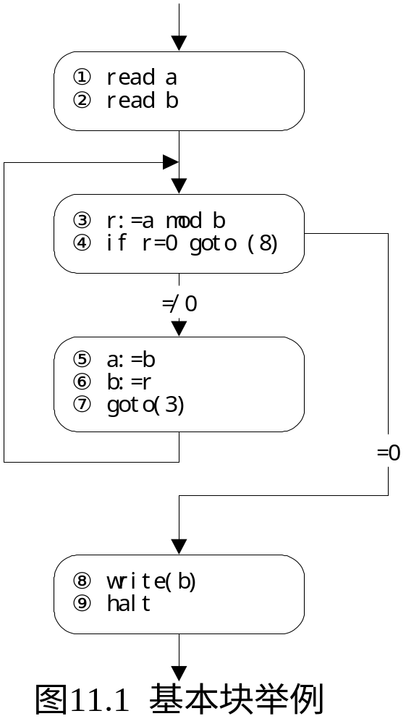
11.1 基本块及其求法
3：例如，考虑下述四元式序列：
① read a
② read b
③ r:=a mod b
④ if r=0 goto (8)
⑤ a:=b
⑥ b:=r
⑦ goto(3)
⑧ write(b)
⑨ halt
①、③、⑤、⑧是人口语句；
①~②、③~④、⑤~⑦、⑧~⑨分别构成基本块。
如图11.1所示。

Slide 7
11.2 优化举例
1:中间代码
其中间语言程序为：
① i:=0;
② T₁:=2*j;
③ T₂:=100*i+T₁;
④ T₃:=5*3.1416;
⑤ R₁:=B[T₂];
⑥ T₄:=2*j;
⑦ T₅:=100*i+T₄;
⑧ A[T₅]:=R₁+T₃;
⑨ i:=i+1;
⑩ if i<100 then goto ②
例如，考虑源程序段
Begin
integer i，j；
array A,B[0..99,0..99]；
…
for i:=0 step 1 until 99 do
A[i,2*j]:=B[i,2*j]+5*3.1416；
end

Slide 8
11.2 优化举例
2:中间代码基本块
中间语言程序为：
① i:=1;
② T₁:=2*j;
③ T₂:=100*i+T₁;
④ T₃:=5*3.1416;
⑤ R₁:=B[T₂];
⑥ T₄:=2*j;
⑦ T₅:=100*i+T₄;
⑧ A[T₅]:=R₁+T₃;
⑨ i:=i+1;
⑩ if i≤100 then goto ②
①
i:=1;
②
T
:=2*j;
③
T
1
:=100*i+T
;
T
2
1
④
:=5*3.1416;
⑤
R
3
:=B[T
];
⑥
T
1
:=2*j;
2
⑦
T
4
:=100*i+T
;
5
4
⑧
A[T
]:=R
+T
;
5
1
3
⑨
i:=i+1;
⑩
if i
≤
100 then goto
②
≤
图
11.2
中间程序
1

Slide 9
11.2 优化举例
3:常量合并
①
i:=1;
④中的运算是常量运算，可以在编译阶段完成，归并成常量T3:=15.708。
这样做的好处是明显的，就本例可看出，因为它在循环语句中，所以5*3.1416需要重复计算100次。
如在编译时归并好，则只要算一次。这就是所谓的常量合并。
②
T
:=2*j;
③
T
1
:=100*i+T
;
T
2
1
④
:=5*3.1416;
⑤
R
3
:=B[T
];
⑥
T
1
:=2*j;
2
⑦
T
4
:=100*i+T
;
5
4
⑧
A[T
]:=R
+T
;
5
1
3
⑨
i:=i+1;
⑩
if i
≤
100 then goto
②
≤
图
11.2
中间程序
1

Slide 10
11.2 优化举例
4:公共子表达式的消除
②和⑥都要计算2*j，而且在②和⑥之间j之值并未发生变化，因此无须计算两次，可以取消对⑥的计算。
③和⑦都要计算100*i+t₁，(注意：t₄实质上就有t₁)，而且在③和⑦之间，i和t₁之值都未发生变化，因此，也只要计算一次就够了，可以取消⑦的计算。
这些优化是在基本块上进行的，所以是局部优化。经优化后，得到图11.3所示的中间程序。
①
i:=1;
②
T
:=2*j;
③
T
1
:=100*i+T
;
④
T
2
:=
15.708
;
1
⑤
R
3
:=B[T
];
⑥
T
1
:=2*j;
2
⑦
T
4
:=100*i+T
;
5
4
⑧
A[T
]:=R
+T
;
5
1
3
⑨
i:=i+1;
⑩
if i
≤
100 then goto
②
≤
图
11.2
常量合并

Slide 11
11.2 优化举例
5:运算强度的削弱
i之值的变化是有规律的
T_{l}之值在循环中保持不变
③中的100*i+T_{l}是线性表达式
i分别取值1,2,…,100时
该值100+T₁,200+T₁,…, 10000+T₁
把T₂:=100*i+T₁分为T2:=T₁和T₂:=T₂+100
将T₂:=T₁提至循环外面
让T₂:=T₂+100留在循环内
就把乘法运算变成了加法运算
由于与循环控制变量i 相关在非线性块上的优化，所以是全局优化。
①
i:=1;
②
T
:=2*j;
③
T
1
:=100*i+T
2
1
;
④
R
:=B[T
];
1
2
⑤
A[T
]:=R
+15.708;
2
1
⑥
i:=i+1;
⑦
if i
≤
100 then goto
②
≤
图
11.3
公共子表达式的消除

Slide 12
11.2 优化举例
6:循环中不变式的外提
T_{l}=2*j外提
由于这里的循环中不变式的外提是在非线性块上的优化，所以是全局优化。
经这两步优化后，便得到图11.4中所示的中间程序。
①
i:=1;
②
T
:=2*j;
③
T
1
:=T
;
2
1
④
T
:=100+T
;
2
2
⑤
R
:=B[T
];
1
2
⑥
A[T
]:=R
+15.708;
2
1
⑦
i:=i+1;
⑧
if i
≤
100 then goto
②
≤
图
11.4
运算强度的削弱与常量外提

Slide 13
11.2 优化举例
7:变换循环控制条件
可以用终态比较法来替代计数法控制循环的流程
从而可以去掉①和⑦两条代码．这种优化称为变换循环控制条件，
经此步优化后便得到图11.5所示的简化形式。
①
T
:=
2
*
j
;
1
②
T
2
:=
T
1
;
③
T
3
:=
T
1
+
10000
;
④
T
2
:=
100
+
T
2
;
⑤
R
1
:=
B
[
T
2
]
;
⑥
A
[
T
]:=
R
+
15
.
708
;
2
1
⑦
if T
2
≤
T
3
then goto
④
≤
图
11
.
5
变换循环控制条件

Slide 14
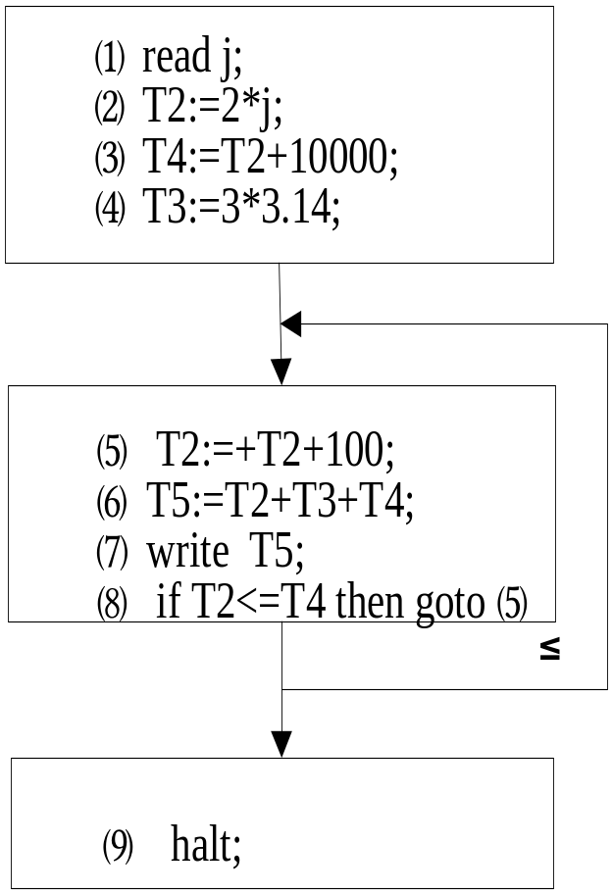
优化举例
给出下列中间代码的①入口语句集、基本块；②常量合并；③公共表达式的消除；④循环中不变式的外提；⑤运算强度的削弱。
⑴ i:=1; ⑺ T5:=T2+T3+T4;
⑵ read j; ⑻ write T5;
⑶ T1:=2*j; ⑼ i:=i+1;
⑷ T2:=100*i+T1; ⑽ if i<=100 then goto ⑶
⑸ T3:=3*3.14; ⑾ halt;
⑹ T4:=2*j;
解：① 入口语句集={1，3，11}
基本块={(1,2), （3,10), (11,11)}
② 常量合并：⑸ T3:=9.42;
③ 公共表达式的消除：消除 ⑹ T4:=2*j;
⑺ T5:=T2+T3+T1;
④ 循环中不变式的外提；⑶ T1:=2*j; 外提
⑤ 运算强度的削弱。 T2:= 2*j; T4=T2+10000;
⑷ T2:= T2 +100; ⑽ if T2<=T4 then goto ⑷

Slide 15
11.4 循环优化(1)
在编译程序的优化工作中，循环优化占有十分重要的地位．
对于循环次数为n的一个循环，每节省循环体内一条目标指令，运行时就可少执行n条指令；
对于k重循环的内循环而言，每节省一条目标指令，运行时就可少执行n_{l}×n₂×…×n_{k}条指令(n_{k}表示第k层循环的次数)。
在高级语言的源程序中，数组元素的使用频率较高
数组元素的使用通常是与循环相关联的．对编译程序而言，就得在循环中计算数组元素的地址，而每次直接按数组元素的地址计算公式来计算数组元素的地址，其效率是很低的．
特别是当数组元素位于多重循环的内循环中时，由于其计算量很大，运行时间就会大为增加.

Slide 16
11.4 循环优化(2)
Bauer和Samelson就提出了“循环中数组元素地址计算的优化”这一课题，并给出了一种解决办法，其主要思路是：
①以较少的指令替代直接转“数组元素地址计算子程序”．
②把地址计算的工作拆开，能在编译时计算就在编译时计算(常量合并)；能在循环外面或较外层循环处计算，就尽量拿到外面计算(外提不变式)．
③在内循环中，用加改变量的办法，使数组元素的地址随着循环控制变量值的变化而变化，不必每次都从头算起(强度削弱)．
大多数编译程序中的循环优化工作差不多都是按此思路实现的．

Slide 17
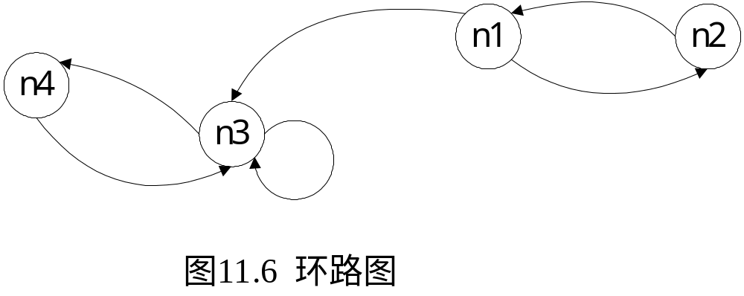
11.5 借助DAG进行优化
1:无环有向图
DAG(Directed Acyclic Graph)即无环有向图，它是有向图中的一种。
在一有向图中，称任一有向边序列n_{l}→n₂, n₂→n₃, …, n_{i-1}→n_{i}为从结点n_{l}到结点n_{i}的一条通路，
若其中n₁=n_{i}，则称该通路为环路。例如，图11.6中所示的(n₂,n₂)和(n₃,n₄,n₃)就是环路。
若一有向图中任一通路都不是环路，则称该有向图为无环有向图(DAG)。

Slide 18
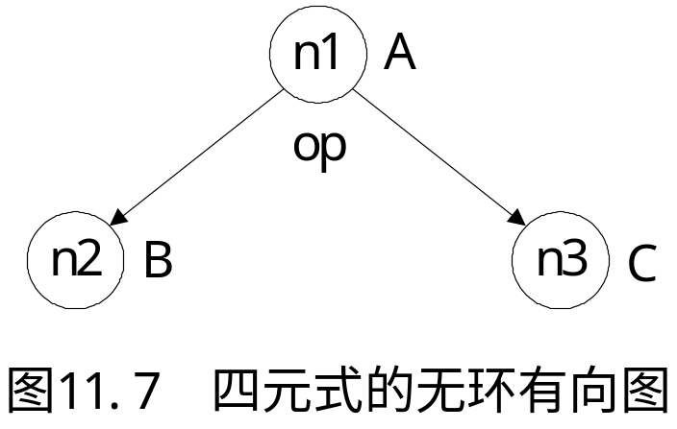
11.5 借助DAG进行优化
2: 无环有向图描述四元式
可用无环有向图来描述四元式。
例如，与四元式(op B C A)对应的DAG如图11.7所示。
利用DAG来进行优化的主要思想是：
将一基本块中的每一个四元式依次表示成对应的一个DAG，
该基本块就对应一较大的DAG(即其中各个四元式的DAG的合成)。
再按原来构造DAG结点的顺序重写四元式序列，便可得到“合并了已知量”、“删除了无用赋值”、“删除了多余运算”的等价的基本块——优化了的基本块。

Slide 19
11.5 借助DAG进行优化
3: 无环有向图描述基本块
如下的基本块：
A:=B*C
D:=B/C
E:=A+D
F:=E*2
G:=B*C
H:=G*G
F:=H*G
L:=F
M:=L
9
F L M
7
F
*
*
8
H
5
E
*
+
3
A G
4
D
*
/
1
B
2
C
6
2
四元式基本块的DAG
试利用DAG对其进行优化，并就以下两种情况分别写出优化后的四元式序列：
①假设只有G、L、M在该基本块后面还要被引用；
②假设只有F在该基本块后面还要被引用。

Slide 20
11.6 并行分支的优化(1)
在具有多处理机(或多处理部件)的机器上，把彼此无关的程序段编成并行分支，就可同时执行，从而既发挥了机器的效率又提高了程序的执行速度。
例如：x_{l}:=x+sqrt(d)-r*cos(t) (11.1)
y₁:=y+log(d)+r*sin(t) (11.2)
在式(11.1)中，x+sqrt(d)和r*cos(t)属并行分支；在式(11.2)中，y+log(d)和r*sin(t)属并行分支．事实上，式(11.1)和式(11.2)本身也是两个并行分支，它们都可以进行并行分支的优化，即把它们指派到不同的处理机(处理部件)上并行执行。当然，这需要根据具体机器的特点而定。

Slide 21
11.6 并行分支的优化(2)
如前所述，一个串行程序总可以划分成一些基本块．若把每个基本块看做一个结点，把块与块之间的联系用有向连线表示，那么一个静态程序又可看做一个有向图．于是，并行分支的识别就可用图论，逻辑代数中的关系论等工具来进行。F.E.Allen的“控制流程分析”就是基于这种方法建立的一种优化理论。
直观地讲，假定两个基本块A与B彼此独立，即A既不直接也不间接地依赖于B，B也不依赖于A，用图论的话讲就是彼此互不抵达，那么，A和B就是并行分支，它们是可并行执行的．并行分支识别的主要工作在于寻找这种彼此独立的基本块，问题的难点在于：
① 任何两个基本块彼此独立的充要条件是什么?
② 如何确切定义基本块?

Slide 22
11.7 窥孔优化
MeKeeman提出了一种窥孔优化技术。
这种优化可在中间代码级上进行，
但更多的是在目标代码级上进行。
所谓窥孔优化是指：
每次只查看所生成的目标代码中相邻的几条指令，并对它们进行优化，以获得等价的、更短的代码序列。
这种优化通常包括删去多余的存取指令、删去决不会执行的代码、充分利用机器指令特点等等。

Slide 23
11.8 小结(1)
优化的目的在于节省运行时间和缩减存储空间;
不过这两方面常常是难以兼得的。要根据具体情况的折中办法。
例如，对于循环优化，主要侧重于节省时间．几条原则是：
第一，在编译阶段能计算的量决不留到运行时刻去做。常量合并。
第二，能在外层循环中计算的量决不放在内层去计算。
第三，能够公用存储单元(特别是寄存器)的尽量让其公用。临时工作单元的分配就是实现这条原则的例子

Slide 24
11.8 小结(2)
在全局优化中，现今多采用数据流分析技术
即把程序表示成以基本块为结点的控制流程图
应用必经结点和回边等概念来查找程序中的循环
在整个程序范围内通过分析变量的定值和引用之间的关系
建立若干相关的数据流方程，通过求解这些方程来进行基本块内的优化和循环优化．
优化的好处是明显的，但却增添了编译程序本身的复杂性。
当今，优化追求的“小存储空间，高运行速度”的目标，已不再是主要问题。

